Slide 1

WEB-САЙТ –
ГИПЕРСТРУКТУРА ДАННЫХ
ТЕХНОЛОГИЯ ИСПОЛЬЗОВАНИЯ И РАЗРАБОТКИ ИНФОРМАЦИОННЫХ СИСТЕМ

Slide 2

Повторение:
WWW
URL
Web-страница
Web-сервер
Web-сайт
гиперссылка

Slide 3

Всемирная паутина (англ. World Wide Web) — распределённая система, предоставляющая доступ к связанным между собой документам, расположенным на различных компьютерах, подключенных к Интернету. Для обозначения Всемирной паутины также используют слово веб (англ. web «паутина») и аббревиатуру WWW.
URL - Единый указатель ресурсов (Uniform Resource Locator) — единообразный определитель местонахождения ресурса. Ранее назывался Universal Resource Locator — универсальный указатель ресурса. URL — это стандартизированный способ записи адреса ресурса в сети Интернет.

Slide 4
Web-страница (документ) содержит самую разнообразную информацию, имеет собственный адрес и может иметь множество связей с другими страницами.
Web-сайт совокупность взаимосвязанных страниц.
Web-сервер – это компьютер, на котором работает сервер - программа WWW. В его дисковой памяти хранятся Web-страницы.

Slide 5
Гиперссылка (англ. hyperlink) — часть гипертекстового документа, ссылающаяся на другой элемент в самом документе, на другой объект, расположенный на локальном диске или в компьютерной сети, либо на элементы этого объекта.
<a href=“http://www.gm4.ru/”>Гимназия 4</a>
Внешняя гиперсвязь с другим сайтом
<a href=“raspisanie.html”>расписание уроков</a>
внутренняя гиперсвязь с другой страницей сайта

Slide 6
Публикации в интернете
Оформление страниц становится своеобразным видом прикладного искусства. У него даже появилось свое название – web-дизайн.
Однако каким бы хорошим web-художником вы не стали, соблюдайте золотое правило:
если вам нечего сказать миру, не стоит засорять сеть!
Если вы все-таки решили публиковаться в Интернете, то следует разобраться – как и какими средствами создаются web-страницы?

Slide 7
Средства создания Web-страниц
HTML
HTML (от англ. HyperText Markup Language — «язык разметки гипертекста»;) — стандартный язык разметки документов во Всемирной паутине. Большинство веб-страниц создаются при помощи языка HTML (или XHTML). Язык HTML интерпретируется браузерами и отображается в виде документа в удобной для человека форме.
Тег (более правильное название — дескриптор) — элемент языка разметки гипертекста.

Slide 8
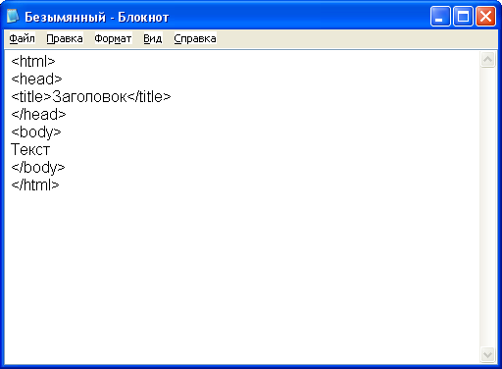
Способы создания Web-страниц
                С помощью текстовых редакторов
Блокнот — это несложный текстовый редактор, используемый для создания простых документов. Является составной частью Microsoft Windows.
TigerPad – предназначен для тех, кто хорошо знает HTML-код, т.к. под рукой подсказок по коду и прочей помощи будет немного. Редактор может использоваться как редактор кода общего назначения.

Slide 9
2) НТМL-редакторы встроенные
Работа с ними не требует знаний языка НТМL. Такие редакторы входят в состав популярных браузеров: FrontPage Express входит в MS Internet Explorer.

Slide 10
Комбинированные редакторы.
First Page — Программа имеет три режима работы: Sourse (редактирование), Предварительный просмотр и Дизайн (Design).
Microsoft FrontPage просто и логично устроена, и одновременно обладает большими возможностями.

Slide 11
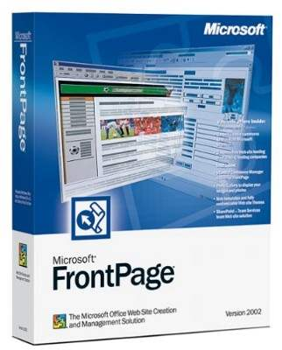

3) Мощные отдельные системы разработки Web-сайтов
Adobe Dreamweaver – программа большая и сложная. Тем не менее создатели программы не загромоздили интерфейс и все необходимое для создания HTML-страниц находится под рукой.

Slide 12
Визуальные редакторы.
WebSite X5 — многофункциональная программа, с большим числом вставляемых объектов и настроек, применяет пошаговый метод создания сайта. Этот метод в какой-то мере облегчает создание сайта, т.к. пользователю понятна последовательность действий.
Site Studio - редактирование шаблонов, имеющихся в программе. Интерфейс простой, редактирование шаблонов не представляет особого труда. Позволяет быстро и качественно создать сайт с неограниченным количеством страниц.

Slide 13
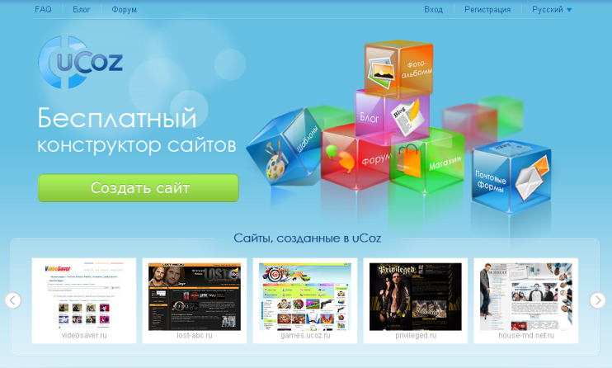
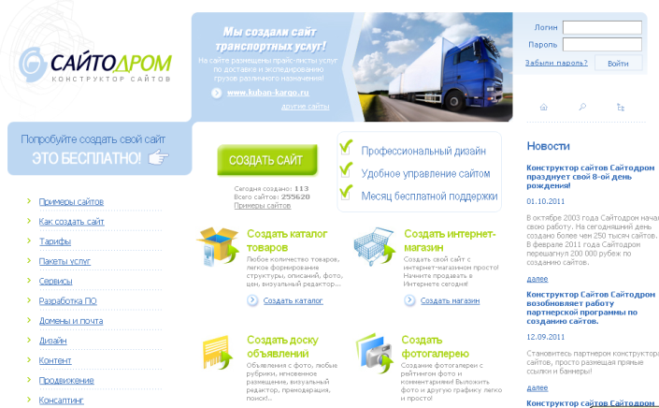
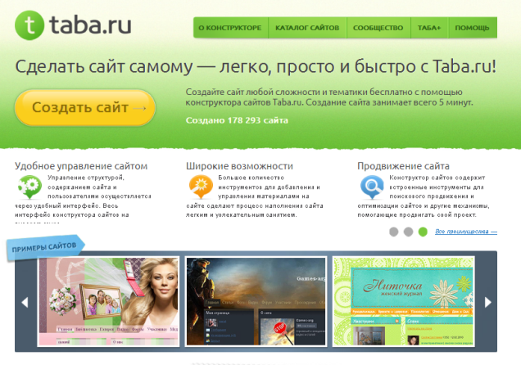
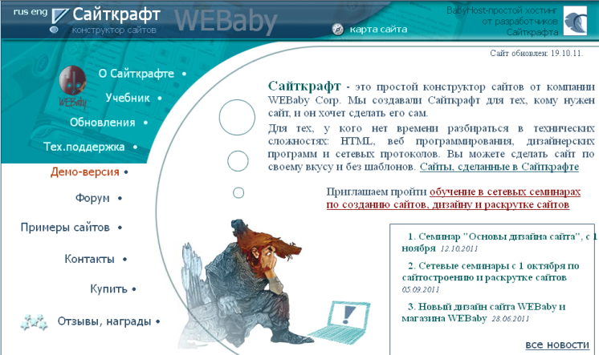
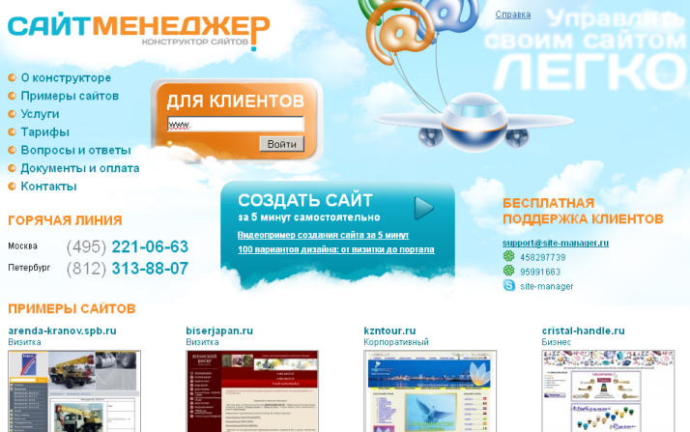
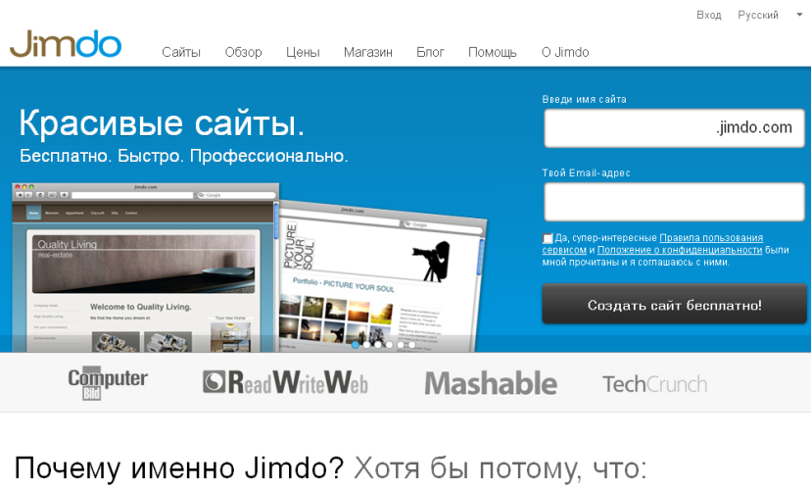
4) Конструктор сайтов

Slide 14
On-line редакторы.
uCoz — это бесплатная система управления сайтом и хостинг для сайтов, созданных с её использованием. Модули uCoz могут использоваться как в единой связке для создания полнофункционального сайта, так и по отдельности, например, в качестве блог-платформы, веб-форума и др.
Сайты Google — упрощённый бесплатный хостинг на базе структурированной вики. Позволяет при помощи технологии wiki сделать информацию доступной для людей, которые нуждаются в её быстрой подаче. Пользователи сайта могут работать вместе, добавлять информацию из других приложений Google. Создатель сайта может приглашать других пользователей для совместной работы над сайтом, контролировать их доступ к материалам.

Slide 15
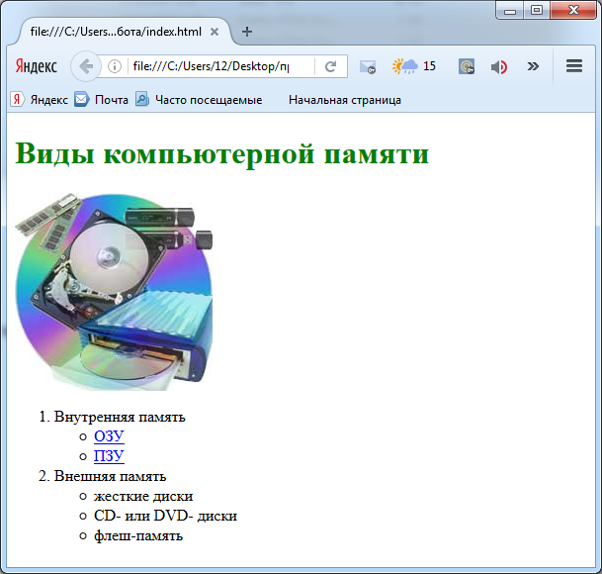
Проектирование Web-сайта

Slide 16
Проектирование Web-сайта
Виды компьютерной памяти
(index.html)
Внутренняя память
(ozu.html)
Внешняя память
(pzu.html)
оперативная
память
Жесткие диски
CD- или DVD-диски
Постоянная память
(son.html)
Флеш-память

Slide 17
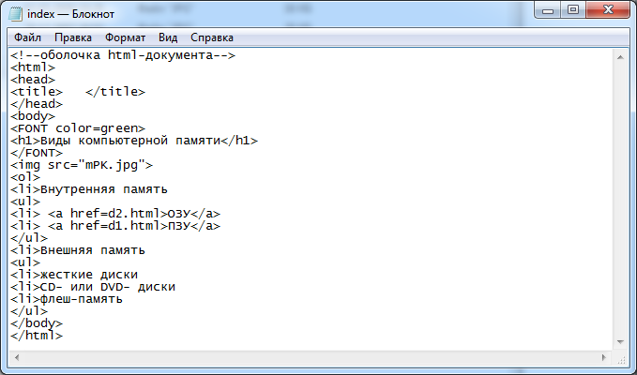
Проектирование Web-сайта

Slide 18
Размещение Web-сайта на сервере
После того как сайт разработан, т. е. созданы все файлы, его нужно опубликовать в WWW. Опубликовать WWW-сайт — значит, разместить его на WWW-сервере.
Эта процедура выполняется по согласованию с провайдером Интернет-услуг, от которого пользователь должен получить следующие сведения:
URL-адрес сервера, на котором будет размещен сайт;
имя пользователя и пароль для доступа к серверу (обычно они те же, что и для подключения к Интернету);
имя каталога сервера для размещения вашего сайта.
Провайдер инструктирует пользователей о том, как можно осуществить публикацию. Для этих целей можно использовать средства браузера, РТР-клиенты, а также специальные программные средства для публикации Web-страниц.
Бесплатный хостинг http://www.70mb.ru/

Slide 19
Система основных понятий
Web-сайт
Структура Web-сайта: Множества Web-страниц, связанных гиперссылками, Главная страница – начало просмотра сайта.
Внутренние гиперсвязи - связи внутри сайта. | Внешние гиперсвязи – связи с другими сайтами.
Средства создания Web-страниц
Язык HTML, текстовые редакторы. | Высокоуровневые средства: HTML-редакторы
Публикация сайта: Размещение сайта на Web-сервере провайдера

Slide 20
Вопросы и задания
Что понимается под публикацией Web-сайта?
Какие цели может преследовать автор Web-сайта?
Что такое HTML?
С помощью каких программных средств можно создавать Web-страницы?
Какова роль гиперссылок на Web-страницах?
Предложите ряд тем для Web-сайтов, которые бы, с вашей точки зрения, могли иметь общественный интерес?

Slide 21
Домашнее задание:
п.29, выбрать темы сайта для практической работы, составить схему, подобрать материал и картинки/
Список примерных тем проектных работ для создания Web-сайта:
Мир, в котором я живу.
Я выбираю здоровый образ жизни.
Архитектура и художники 19 века.
Моя школа.
Все науки хороши, выбирай на вкус.
Мой любимый город.
Мои увлечения.
Мой класс.
Системы счисления.
История ЭВМ.

